Slide 1

MySQL数据库
入门到实战
Python语言版

Slide 2
课程介绍
课程定义
从零学习MySQL数据库
结合Python语言实战应用的课程

Slide 3
MySQL介绍
MySQL 是最流行的关系型数据库管理系统
在 WEB 应用方面 MySQL 是最好的 RDBMS(Relational Database Management System：关系数据库管理系统)应用软件之一。
用户数据
ID、用户名、性别、年龄、爱好
物品数据
标题、封面、介绍、创建日期
用户-物品行为数据
查看、点赞、收藏、评论、购买
MySQL
服务器
Web应用
网站/APP
远程访问
重要数据存储

Slide 4
学习数据库的必要性
如果你是：
程序员：
数据库技术是你的底层、重要技术技能，甚至决定你的薪资、发展天花板
数据分析：
Excel、SQL、Python是数据分析最重要三技能
大量数据源存储于数据库中，需要用SQL提取后分析
本课程针对SQL+Python
其他运维/测试/运营/产品等等和数据打交道的职位：
掌握SQL技术，可以直接从公司的数据仓库提取数据，用于自己的分析使用，不再求程序员排期给数据！

Slide 5
本课程包含的内容
MySQL概念介绍
MySQL环境安装
MySQL知识学习：
数据库、数据表、增删改查SQL、函数/聚合/关联等
索引性能、数据库事务
Python操作MySQL数据库的自动化
Python使用MySQL做一个网站应用

Slide 6
MySQL的概念位置
数据库
Database
关系数据库管理系统
RDBMS
MySQL
>
>

Slide 7
什么是数据库？
数据库（Database）是按照数据结构来组织、存储和管理数据的仓库。
每个数据库都有一个或多个不同的 API 用于创建，访问，管理，搜索和复制所保存的数据。
我们也可以将数据存储在文件中，但是在文件中读写数据速度相对较慢。
使用关系型数据库管理系统（RDBMS）来存储和管理大数据量。
所谓的关系型数据库，是建立在关系模型基础上的数据库，借助于集合代数等数学概念和方法来处理数据库中的数据。

Slide 8
RDBMS的特点
RDBMS 即关系数据库管理系统(Relational Database Management System)的特点：
数据以表格的形式出现
每行为各种记录名称
每列为记录名称所对应的数据域
许多的行和列组成一张表
若干的表组成database

Slide 9
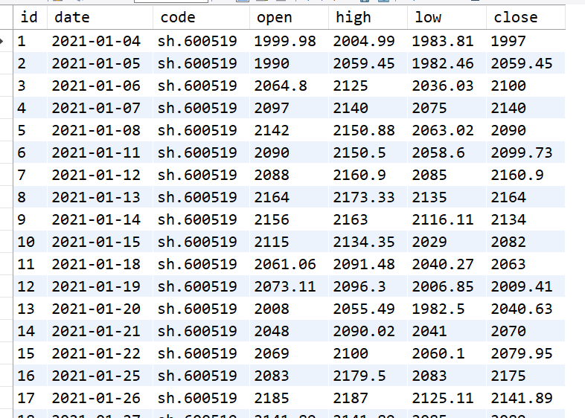
列
RDBMS的概念
表头
行
键
值
这是一个表
很多表组成一个数据库

Slide 10
MySQL数据库
MySQL 是一个关系型数据库管理系统
MySQL 是开源的，目前隶属于 Oracle 旗下产品。
MySQL 使用标准的 SQL 数据语言形式。
MySQL 可以运行于多个系统上，并且支持多种语言。这些编程语言包括 C、C++、Python、Java、Perl、PHP、Eiffel、Ruby 和 Tcl 等。
MySQL 支持大型数据库，支持 5000 万条记录的数据仓库，32 位系统表文件最大可支持 4GB，64 位系统支持最大的表文件为8TB。

Slide 11
MySQL快速学习5分钟
使用MySQL Workbench软件操作一遍MySQL常见流程
新建数据库
新建数据表
新增两条数据
更新一条数据
删除一条数据
删除表
删除数据库

Slide 12
MySQL服务器和客户端的安装
任何一个均可：
安装Wamp（Windows）
安装官方MySQL（Windows、Mac）
访问
MySQL客户端
MySQL服务器
任何一个均可：
免费：MySQL命令行（windows或者mac）
免费：MySQL Workbench软件（windows或者mac）
付费：Pycharm专业版的数据库插件（windows或者mac）
付费：Sqlyog客户端（Windows）
免费：phpmyadmin网页（Windows或者Mac）
免费：Python代码访问MYSQL服务器（新增！）

Slide 13
MySQL服务器和客户端的安装
目的：
安装一个MySQL服务器和一个MySQL客户端，用于自己的学习和测试
MySQL服务器：
运行在机器上的一个软件，用于运行MySQL软件，可以接受来自客户端的链接
MySQL客户端：
运行在机器上的另一个软件，可以链接远程/本机的MySQL服务器，发出命令看到结果
访问
MySQL客户端
MySQL服务器

Slide 14
安装Wamp软件
Wamp
一个Windows下的Web开发环境的运行包
缩写：Windows + Apache2 + MySQL + PHP
Apache2和PHP用于开发PHP，不用管这俩软件
包含组件：
MySQL服务器：
一个轻便版的MySQL服务器，相比官方更容易安装
MySQL客户端
一个MySQL命令行，可以执行MySQL命令
一个Phpmyadmin的MySQL网页管理器，可以执行MySQL命令

Slide 15
安装Wamp软件
Wamp：
官网：https://www.wampserver.com/en/
安装注意（注意看接下来的视频演示）：
需要安装一个依赖软件
VC 11 vcredist_x64/86.exe
地址：https://www.microsoft.com/en-us/download/details.aspx?id=30679
然后再安装Wamp自身
地址：https://sourceforge.net/projects/wampserver/
安装成功后
MySQL的默认账号是root、默认密码是空（即没有密码）

Slide 16
MySQL服务器和客户端的安装
任何一个均可：
安装Wamp（Windows）
安装官方MySQL（Windows、Mac）
访问
MySQL客户端
MySQL服务器
任何一个均可：
免费：MySQL命令行（windows或者mac）
免费：MySQL Workbench软件（windows或者mac）
付费：Pycharm专业版的数据库插件（windows或者mac）
付费：Sqlyog客户端（Windows）
免费：phpmyadmin网页（Windows或者Mac）
免费：Python代码访问MYSQL服务器（新增！）

Slide 17
案例：Python读取Excel存入MySQL数据库
案例介绍（Excel数据查看、启动Jupyter 环境）
读取待处理Excel
怎样链接mysql数据库
怎样执行mysql命令
新建数据库和数据表
查询mysql数据
新增一条数据
删除一条数据
批量新增数据到mysql
实现统计查询
读取MySQL存入Excel文件

Slide 18
MySQL的数据库database
使用数据库的流程
创建数据库
创建数据库表
装载数据到数据库表
以各种方法从表中检索数据
Notes:
中文编码部分参考：https://www.cnblogs.com/qcloud1001/p/10033364.html

Slide 19
MySQL的数据库database
查看数据库列表：show databases
新建数据库 create database dbname
加编码：create database dbname default charset utf8mb4
注意：常用utf8mb4（mysql中的utf8最多只能支持3bytes长度的字符编码，对于一些需要占据4bytes的文字，mysql的utf8就不支持了）
删除数据库 drop database dbname
选择数据库 use dbname
Notes:
中文编码部分参考：https://www.cnblogs.com/qcloud1001/p/10033364.html

Slide 20
数据表介绍
数据表：SQL的核心概念
数据表的用途：保存数据
定义：在数据库中，使用结构化的格式，保存有关系的数据集合
Notes:
中文编码部分参考：https://www.cnblogs.com/qcloud1001/p/10033364.html

Slide 21
数据表介绍
举例：学生信息表
姓名 | 性别 | 年龄
小张 | 男 | 18
小王 | 女 | 17
小李 | 男 | 18
小赵 | 女 | 17
列名、标题
columns/headers
数据行
Rows
Notes:
中文编码部分参考：https://www.cnblogs.com/qcloud1001/p/10033364.html

Slide 22
数据表介绍
数据库就是很多个数据表的组合
数据表
数据库
... ...
数据表
Notes:
中文编码部分参考：https://www.cnblogs.com/qcloud1001/p/10033364.html

Slide 23
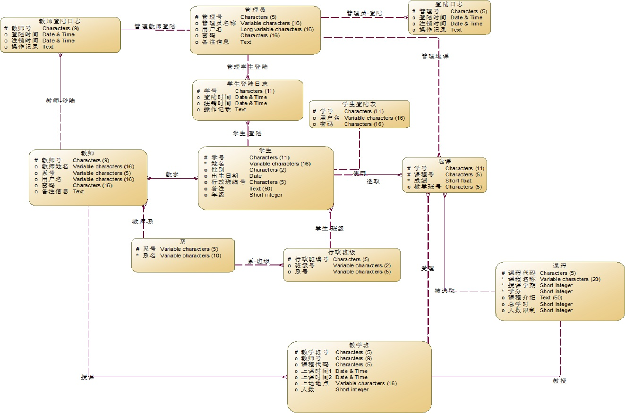
数据表介绍
真实的项目中
一个数据库
会有很多个数据表
之间有关联关系
Notes:
中文编码部分参考：https://www.cnblogs.com/qcloud1001/p/10033364.html

Slide 24
数据类型
文本
文本
数字
过了一年
年龄加一岁
姓名 | 性别 | 年龄
小张 | 男 | 18
小王 | 女 | 17
小李 | 男 | 十八岁
小赵 | 女 | 我是小女生
18+1 = 19
17+1 = 18
十八岁+1 = ?
我是小女生 + 1 = ???
列的数据类型
不一致
Notes:
中文编码部分参考：https://www.cnblogs.com/qcloud1001/p/10033364.html

Slide 25
数据类型
数据类型
Notes:
中文编码部分参考：https://www.cnblogs.com/qcloud1001/p/10033364.html

Slide 26
数据类型
数字类型 | 字符串类型 | 日期和时间类型
INT TINYINT SMALLINT MEDIUMINT BIGINT FLOAT DOUBLE DECIMAL | CHAR VARCHAR TINYBLOB TINYTEXT BLOB TEXT MEDIUMBLOB MEDIUMTEXT LONGBLOB LONGTEXT | DATE TIME YEAR DATETIME TIMESTAMP
Notes:
中文编码部分参考：https://www.cnblogs.com/qcloud1001/p/10033364.html

Slide 27
数据类型
INT
一个数字、整数
不能存储小数
范围：(-21 4748 3648，21 4748 3647)
大于此范围可以用bigint
Notes:
中文编码部分参考：https://www.cnblogs.com/qcloud1001/p/10033364.html

Slide 28
数据类型
VARCHAR(N)
可变长的字符串
A Variable - Length String
CHAR是定长的
N代表多少个字符（汉字/字母/数字）
范围：最长65535个字节
若为utf8，每一个字符占3个字节，最大长度不能超过65535/3 = 21845
Notes:
中文编码部分参考：https://www.cnblogs.com/qcloud1001/p/10033364.html

Slide 29
数据类型
VARCHAR(3)
CHAR(1)
INT
姓名 | 性别 | 年龄
小张 | 男 | 18
小王 | 女 | 17
小李 | 男 | 18
小赵 | 女 | 17
如果字符数为20，超出varchar(10)，只会存储前10个
Notes:
中文编码部分参考：https://www.cnblogs.com/qcloud1001/p/10033364.html

Slide 30
数据类型练习题
问题：怎样设定数据表的字段类型？
微博信息表
昵称；字符串类型，最大15个字符；
微博内容；字符串类型，最多140个字符；
点赞数目；数字类型；
Notes:
中文编码部分参考：https://www.cnblogs.com/qcloud1001/p/10033364.html

Slide 31
数据类型练习题
昵称 varchar(15) | 微博内容 varchar(140) | 点赞数目 int
蚂蚁 | 今天天气不错 | 9999
大王 | 兄弟们又来学瑜伽了啊 | 666
小李 | 不错，太喜欢了 | 333
Notes:
中文编码部分参考：https://www.cnblogs.com/qcloud1001/p/10033364.html

Slide 32
怎样新建数据表？
举例学生信息表
(mysql workbench演示)：
create table student(
name varchar(3),
gender char(1),
age int
);
建表语法：
create table table_name (
column_name data_type,
column_name data_type
);
Notes:
中文编码部分参考：https://www.cnblogs.com/qcloud1001/p/10033364.html

Slide 33
怎样知道建表成功？
查看数据库中的所有表
show tables;
查看数据表的列信息描述
show columns from <table_name>;
或者 desc <table_name>;
Notes:
中文编码部分参考：https://www.cnblogs.com/qcloud1001/p/10033364.html

Slide 34
怎样删除一个数据表？
删除数据表：
drop table <table_name>;
Notes:
中文编码部分参考：https://www.cnblogs.com/qcloud1001/p/10033364.html

Slide 35
数据建表练习
练习题：创建自己的数据表
学生成绩表
学号，例如S001，字符串类型，最多10个字符；
课程，例如语文，字符串类型，最多20个字符；
成绩，例如88，数字类型；
在mysql workbench新建数据表
查看建好的数据表
删除数据表
Notes:
中文编码部分参考：https://www.cnblogs.com/qcloud1001/p/10033364.html

Slide 36
建表时
中文编码说明

Slide 37
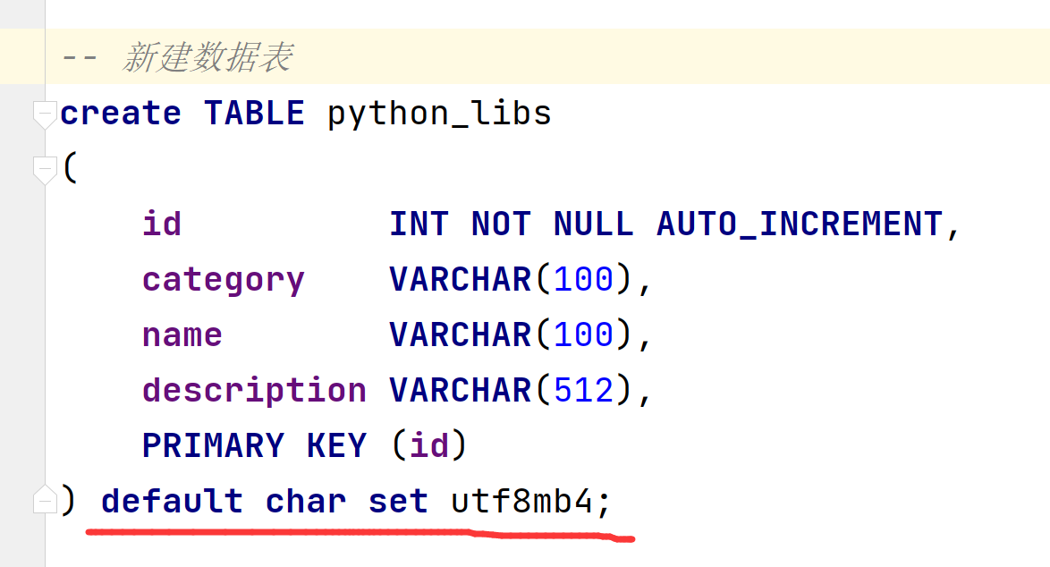
建表时中文编码说明
不然可能报错：MySQL中插入中文出现"Incorrect string value"
如果涉及到中文，请在建表时声明数据表编码
编码使用utf8或者utf8mb4均可
使用utf8mb4更佳，utf8mb4是utf8的超集

Slide 38
新增数据
insert
Notes:
中文编码部分参考：https://www.cnblogs.com/qcloud1001/p/10033364.html

Slide 39
新增数据的语法
关键词
表名
表字段列表
insert into student (name, gender, age)
values ('李小明', '男', 18);
关键词
数据值列表
逗号分割、字符串需要加单引号
Notes:
中文编码部分参考：https://www.cnblogs.com/qcloud1001/p/10033364.html

Slide 40
新增数据的语法
字段顺序可以随意
insert into student (name, gender, age)
values ('李小明', '男', 18);
insert into student (gender, name, age)
values ('男', '李小明', 18);
自己的字段顺序
需要一一对应
Notes:
中文编码部分参考：https://www.cnblogs.com/qcloud1001/p/10033364.html

Slide 41
新增数据的语法
格式可以随意
insert into student (name, gender, age)
values ('李小明', '男', 18);
insert into student (gender, name, age) values ('男', '李小明', 18)
insert into student (
gender,
name,
age)
values (
'男',
'李小明',
18);
Notes:
中文编码部分参考：https://www.cnblogs.com/qcloud1001/p/10033364.html

Slide 42
快速介绍Select
Notes:
中文编码部分参考：https://www.cnblogs.com/qcloud1001/p/10033364.html

Slide 43
快速介绍Select
关键词select
*代表所有的字段
-- 查询表中的所有数据
select * from student;
关键词from
数据表的名字
Notes:
中文编码部分参考：https://www.cnblogs.com/qcloud1001/p/10033364.html

Slide 44
一次新增
多条数据
Notes:
中文编码部分参考：https://www.cnblogs.com/qcloud1001/p/10033364.html

Slide 45
一次新增多条数据
insert into student
(name, gender, age)
values
('张小帅', '男', 18),
('王大棒', '男', 19),
('李小翠', '女', 18);
Notes:
中文编码部分参考：https://www.cnblogs.com/qcloud1001/p/10033364.html

Slide 46
insert
练习题
Notes:
中文编码部分参考：https://www.cnblogs.com/qcloud1001/p/10033364.html

Slide 47
insert练习题
新建一个学生成绩表：
学号：字符串 最多10位字符；
课程：字符串 最多20位字符；
成绩：数字；
新增一条学生成绩：（'S001', '语文', 88）
新增一条学生成绩：（'S002', '语文', 99）
单条语句新增3条学生成绩：
（'S001', '数学', 77）
（'S002', '数学', 66）
（'S001', '英语', 95）
Notes:
中文编码部分参考：https://www.cnblogs.com/qcloud1001/p/10033364.html

Slide 48
查看
错误信息
Notes:
中文编码部分参考：https://www.cnblogs.com/qcloud1001/p/10033364.html

Slide 49
查看错误信息
create table student(
name varchar(3),
gender char(1),
age int
);
-- 错误1：类型不对，age是数字，写了个字符串
insert into
student(name, gender, age)
values('小明', '男', 'abc');
-- 错误2：长度超出限制，name字段太长
insert into
student(name, gender, age)
values('小明是个大帅哥', '男', 18);
Notes:
中文编码部分参考：https://www.cnblogs.com/qcloud1001/p/10033364.html

Slide 50
NULL 和
NOT NULL
Notes:
中文编码部分参考：https://www.cnblogs.com/qcloud1001/p/10033364.html

Slide 51
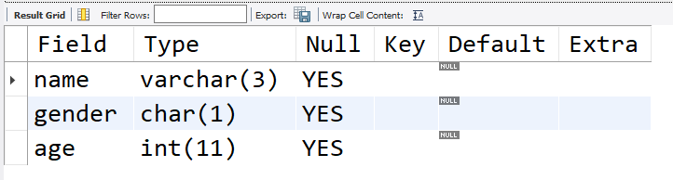
NULL和NOT NULL
Null为YES，意思是数据值可以/允许为空
Null，意思是：未知的、未指定值的
Null不是0，和0是有区别的！
Notes:
中文编码部分参考：https://www.cnblogs.com/qcloud1001/p/10033364.html

Slide 52
NULL和NOT NULL
-- 未指定：age字段
insert into
student(name, gender)
values('小明', '男');
Notes:
中文编码部分参考：https://www.cnblogs.com/qcloud1001/p/10033364.html

Slide 53
NULL和NOT NULL
-- 极端版本的NULL
insert into student
()
values ();
Notes:
中文编码部分参考：https://www.cnblogs.com/qcloud1001/p/10033364.html

Slide 54
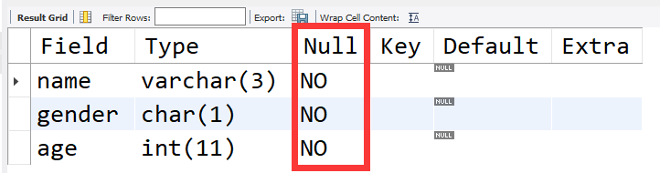
NULL和NOT NULL
限制的方法：NOT NULL
create table student2(
name varchar(3) not null,
gender char(1) not null,
age int not null
);

Slide 55
字段默认值

Slide 56
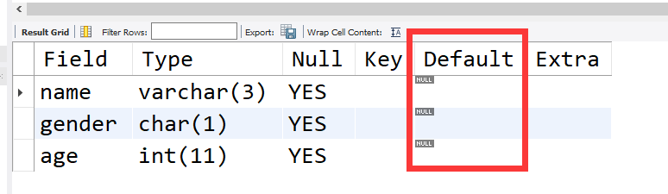
字段默认值
默认值
Notes:
中文编码部分参考：https://www.cnblogs.com/qcloud1001/p/10033364.html

Slide 57
字段默认值
设置表字段默认值
create table student3(
name varchar(3) default '未知',
gender char(1) default '男',
age int default 18
);

Slide 58
NOT NULL + 字段默认值 是否冗余？
NOT NULL + Default Value 是否冗余？
create table student4(
name varchar(3) not null default '未知',
gender char(1) not null default '男',
age int not null default 18
);
答案：不冗余，因为人工可以INSERT NULL，不会触发默认值
Notes:
中文编码部分参考：https://www.cnblogs.com/qcloud1001/p/10033364.html

Slide 59
表主键
primary key

Slide 60
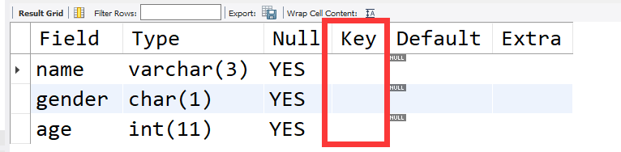
表的键KEY

Slide 61
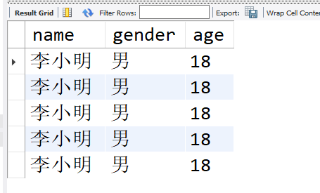
表的键KEY
如果不加限制，表会有个多条重复数据
人名是可以重复的，但是在学生信息中，学号不会重复！
Notes:
中文编码部分参考：https://www.cnblogs.com/qcloud1001/p/10033364.html

Slide 62
表的键KEY
添加一列学号，不会重复
设置成主键：primary key，全表唯一不能重复
create table student(
sno int,
name varchar(3),
gender char(1),
age int,
primary key(sno)
);

Slide 63
表的键KEY
主键可以设置成自增 Auto_increment
MYSQL会自己设置新的数字
create table student(
sno int auto_increment,
name varchar(3),
gender char(1),
age int,
primary key(sno)
);

Slide 64
表约束
练习题

Slide 65
表约束练习题
新建表
雇员表employee
id，数字、自增、主键
name，字符串，最多10个字符，不能为空
gender，字符串，1个字符，不能为空
age，数字，可以为空
status，字符串，在职/离职，默认是在职，不能为空

Slide 66
CRUD介绍

Slide 67
CRUD介绍
CRUD是几个字母的缩写：
Create：往数据库里新增数据
Read：从数据库往外读取数据
Update：更新数据库中的数据 Delete：删除数据库中的数据
CRUD：针对数据的四大最常见、最重要的操作
不只是针对数据库，Web开发的功能/程序界面均适用

Slide 68
准备CRUD数据

Slide 69
准备CRUD数据
drop table student;
create table student(
stu_id int auto_increment,
name varchar(3),
gender char(1),
age int,
primary key(stu_id)
);

Slide 70
准备CRUD数据
insert into student
(name, gender, age)
values
('张磊磊', '男', 4),
('王宝宝', '男', 10),
('李翠翠', '女', 11),
('赵香香', '女', 4),
('牛强强', '男', 13),
('周子阳', '男', 9),
('陆亦双', '女', 7);

Slide 71
查询数据 Read Select

Slide 72
查询数据 Read Select
怎样从数据库中读取/搜索数据?
-- 查询student表的所有数据，*代表所有字段
select * from student;
-- 只查询所有的name姓名
select name from student;
-- 只查询所有的age年龄
select age from student;
-- 只查询所有的stu_id学号
select stu_id from student;

Slide 73
查询数据 Read Select
怎样从数据库中读取/搜索数据?
-- 查询所有的name/age，用逗号分割
select name, age from student;
-- 查询所有的stu_id/name/age，用逗号分割
select stu_id, name, age from student;
-- 查询所有的stu_id/name/age/gender，用逗号分割
select stu_id, name, age, gender from student;
-- 选择的顺序会影响输出的顺序
select name, age, stu_id from student;

Slide 74
Select的
where条件

Slide 75
Select的where条件
怎样从大量的数据中，挑选出满足条件的数据？
- 例如，登录时，查找数据库中的用户密码，做校验
- 例如，只展示某一分类的数据给用户
Where同时用在Select、Update、Delete
- Select：查找满足条件的数据
- Update：更新满足条件的数据
- Delete：删除满足条件的数据

Slide 76
Select的where条件
小例子：
-- 怎样查询4岁的学生？
select * from student where age=4; (try it)
-- 怎样查询名字为赵香香的学生
select * from student where name='赵香香'; (try it)

Slide 77
Select Where
练习题

Slide 78
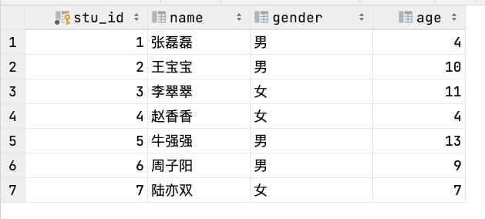
Select Where 练习题
数据形如：

Slide 79
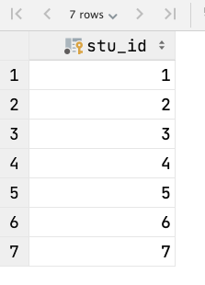
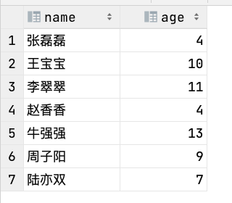
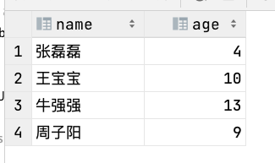
Select Where 练习题
选1列
选2列
只查询男生

Slide 80
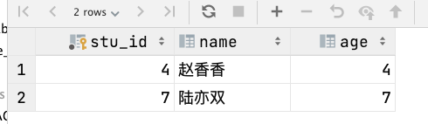
Select Where 练习题
查询信息，学号等于年龄的数据

Slide 81
Select Where
练习题 - 答案

Slide 82
Select Where练习题 - 答案
-- 只查询1列
select stu_id from student;
-- 只查询2列
select name, age from student;
-- 只查询男生
select name, age from student where gender='男';
-- id和age相等的数据
select stu_id, name, age from student where stu_id=age;

Slide 83
Select
字段别名

Slide 84
Select 字段别名
别名：把查询结果改的更加容易阅读
select name, age
from student;
select name as 姓名, age as 年龄
from student;
-- 如果别名中间有空格，用单引号加上
select name as '姓 名', age as 年龄
from student;
数据和不加别名是一样的
别名不会改变原表结构

Slide 85
Update
怎样更新数据

Slide 86
Update怎样更新数据
-- 更新多条数据
update student
set age=18
where gender='女';
update student
set age=18
where name='李翠翠';
update student
set gender='女'
where name='牛强强';
经验：更新数据之前
先用select确认下where条件
update/delete都一样

Slide 87
Update
练习题

Slide 88
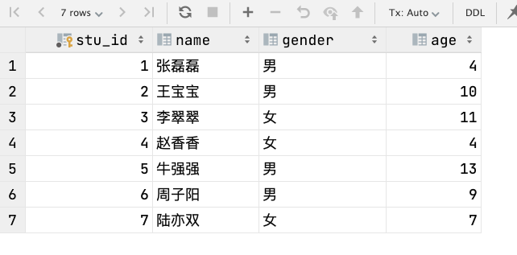
Update怎样更新数据
现存数据：
1、更新王宝宝的姓名为王大宝
2、修改周子阳的年龄为10岁
3、修改所有男生的年龄为10岁
-- where返回的都会更新

Slide 89
Delete
怎样删除数据

Slide 90
Delete 怎样删除数据
delete from student
where name='李翠翠';
观察：删除后，自增ID是不会变化的
经验：删除数据之前
先用select确认下where条件
update/delete都一样
-- 和drop table的区别
delete from student;

Slide 91
Delete
练习题

Slide 92
Delete 练习题
-- 先重建数据
drop table student;
create table student(
stu_id int auto_increment,
name varchar(3),
gender char(1),
age int,
primary key(stu_id)
);
insert into student
(name, gender, age)
values
('张磊磊', '男', 4),
('王宝宝', '男', 10),
('李翠翠', '女', 11),
('赵香香', '女', 4),
('牛强强', '男', 13),
('周子阳', '男', 9),
('陆亦双', '女', 7);

Slide 93
Delete 练习题
题目1：删除所有4岁的学生；
题目2：删除所有的年龄等于ID的学生；
题目3：删除所有的学生

Slide 94
CRUD大练习题
Create、Read、Update、Delete

Slide 95
MySQL CRUD 练习题
春天到了
用MySQL整理你的衣柜

Slide 96
CRUD大练习题
Create：
创建一个数据库 clothes_db
新建一个数据表 clothes
id | name | color | size | last_worn
1 | 短袖 | 白色 | XL | 100
2 | 短袖 | 黑色 | XL | 130
3 | 牛仔裤 | 蓝色 | L | 20
4 | 牛仔裤 | 黑色 | XL | 80
5 | 西服 | 黑色 | XL | 200
6 | 毛衣 | 灰色 | XXL | 230
7 | 短袖 | 红色 | XL | 70
8 | 衬衫 | 白色 | L | 120
9 | 运动裤 | 蓝色 | M | 10
3.单条语句新增8条数据
('短袖', '白色', 'XL', 100),
('短袖', '黑色', 'XL', 130),
('牛仔裤', '蓝色', 'L', 20),
('牛仔裤', '黑色', 'XL', 80),
('西服', '黑色', 'XL', 200),
('毛衣', '灰色', 'XXL', 230),
('短袖', '红色', 'XL', 70),
('衬衫', '白色', 'L', 120)
4.单条语句新增1条数据
('运动裤', '蓝色', 'M', 10)

Slide 97
CRUD大练习题
Read：
查询所有的衣服，只包含name、color两列
查询所有的XL尺寸的衣服，包含所有列
查询所有的尺寸是XL的衣服，返回name、color、size、last_worn
id | name | color | size | last_worn
1 | 短袖 | 白色 | XL | 100
2 | 短袖 | 黑色 | XL | 130
3 | 牛仔裤 | 蓝色 | L | 20
4 | 牛仔裤 | 黑色 | XL | 80
5 | 西服 | 黑色 | XL | 200
6 | 毛衣 | 灰色 | XXL | 230
7 | 短袖 | 红色 | XL | 70
8 | 衬衫 | 白色 | L | 120
9 | 运动裤 | 蓝色 | M | 10

Slide 98
CRUD大练习题
id | name | color | size | last_worn
1 | 短袖 | 白色 | XL | 100
2 | 短袖 | 黑色 | XL | 130
3 | 牛仔裤 | 蓝色 | L | 20
4 | 牛仔裤 | 黑色 | XL | 80
5 | 西服 | 黑色 | XL | 200
6 | 毛衣 | 灰色 | XXL | 230
7 | 短袖 | 红色 | XL | 70
8 | 衬衫 | 白色 | L | 120
9 | 运动裤 | 蓝色 | M | 10
Update：
将所有的L尺寸的衣服，都改成M尺寸
将最近10天穿过这个衣服，改成0天
将“白色”的衣服，统一改成“泛白”，并且尺寸改成L

Slide 99
CRUD大练习题
id | name | color | size | last_worn
1 | 短袖 | 白色 | XL | 100
2 | 短袖 | 黑色 | XL | 130
3 | 牛仔裤 | 蓝色 | L | 20
4 | 牛仔裤 | 黑色 | XL | 80
5 | 西服 | 黑色 | XL | 180
6 | 毛衣 | 灰色 | XXL | 230
7 | 短袖 | 红色 | XL | 300
8 | 衬衫 | 白色 | L | 120
9 | 运动裤 | 蓝色 | M | 10
Delete：
删除200天以上还没穿的衣服
删除“西服”
删除所有的衣服
删除clothes数据表

Slide 100
字符串函数
String Functions

Slide 101
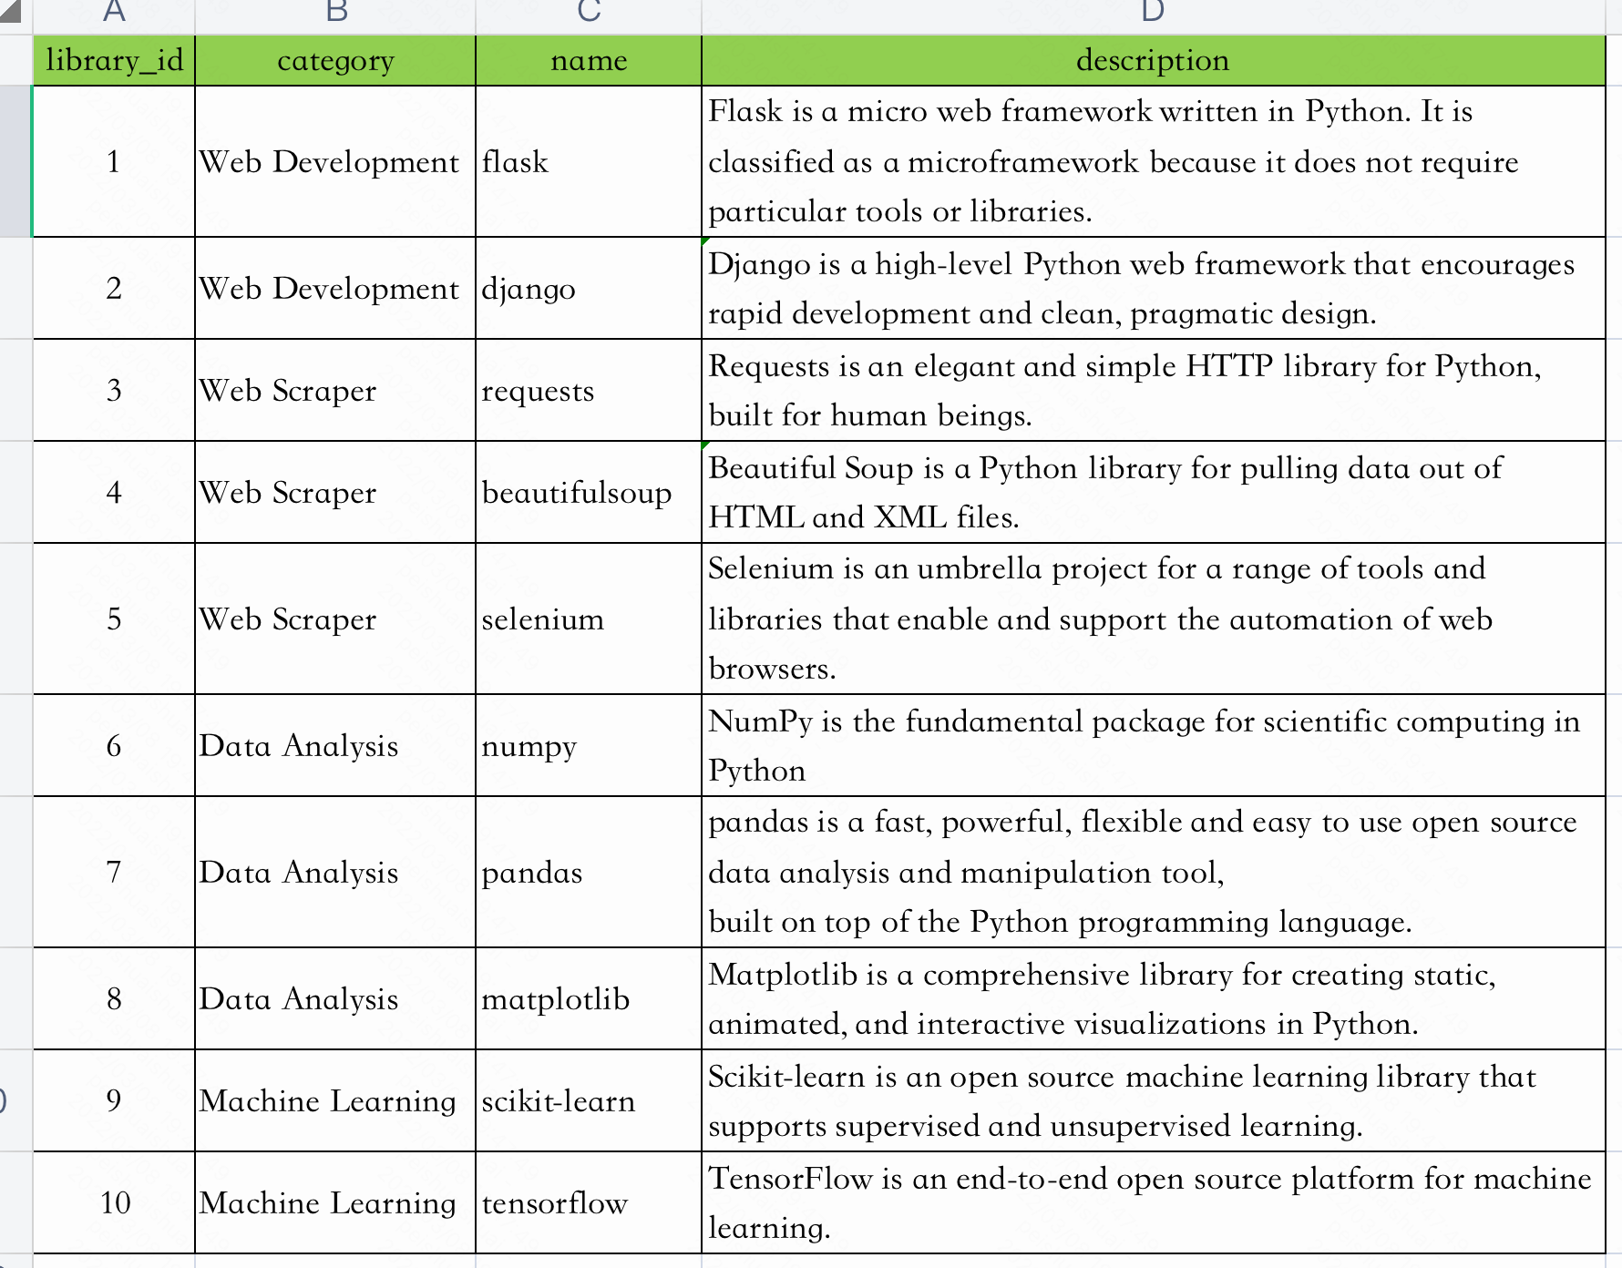
字符串函数
数据集：Python常用技术库
字符串函数（这里是一小部分）：
CONCAT：拼接字符串
CONCAT_WS：拼接字符串
SUBSTRING：获取子字符串
REPLACE：替换字符串的内容
REVERSE：反转字符串
CHAR_LENGTH：计算字符串长度
UPPER/LOWER：改变大小写
也可以嵌套组合使用函数

Slide 102
怎样加载执行
SQL文件

Slide 103
怎样执行整个SQL文件
含义：先编写一个SQL文件，然后执行整个文件
好处：
可以实现SQL代码的保存，具有历史记录
对SQL文件可以多次编辑、修正
执行方法：
1、编写文件，以.sql结尾，例如 xx.sql
2、在MySQL Workbench打开.sql文件，执行全部
加载老师的
“\字符串函数\加载Python技术库数据表.sql”文件
执行SQL语句，实现新建数据库、数据表、新增数据

Slide 104
CONCAT
连接/拼接字符串

Slide 105
CONCAT 连接/拼接字符串
-- 拼接多个值
CONCAT(x,y,z)
-- 拼接两个值
CONCAT(column, anotherColumn)
-- 中间放其他的字符串
CONCAT(column, 'text', anotherColumn, 'more text')
SELECT CONCAT('Hello', 'World');
SELECT CONCAT('Hello', '...', 'World');
-- 拼接分类和名称
SELECT CONCAT(category, ' ', name) from python_libs;
-- 统一指定分隔符
select CONCAT_WS(' - ', id, category, name) from python_libs;

Slide 106
SUBSTRING
提取子字符串

Slide 107
SUBSTRING提取子字符串
含义：从指定位置开始的字符串中提取具有给定长度的子字符串
-- 获取子符串（注意数字从1开始不是从0开始，第一个数字是位置，第二个数字是长度）
SELECT SUBSTRING('Hello World', 1, 4);
-- 如果只有1个数字，表示起始位置
SELECT SUBSTRING('Hello World', 7);
-- 可以从中间位置开始
SELECT SUBSTRING('Hello World', 3, 8);
-- 负数表示从后面数数字
SELECT SUBSTRING('Hello World', -7);
-- 应用：只提取描述信息的前20个字符
select SUBSTRING(description, 1, 20) from python_libs;
-- 应用：结合CONCAT实现省略全文的效果
select concat(SUBSTRING(description, 1, 20), '...') from python_libs;

Slide 108
REPLACE
替换字符串

Slide 109
REPLACE替换字符串
-- 语法：将原字符串中的A替换成B
SELECT REPLACE('Hello World', 'Hell', '%$#@');
SELECT REPLACE('Hello World', 'l', '7');
SELECT REPLACE('Hello World', 'o', '0');
SELECT REPLACE('HellO World', 'o', '*');
SELECT REPLACE('cheese bread coffee milk', ' ', ' and ');
-- 应用：替换category中的空格为中划线
select REPLACE(category, ' ', '-') from python_libs;
-- 应用：替换category中的所有Web为Webpage
select REPLACE(category, 'Web', 'Webpage') from python_libs;

Slide 110
REVERSE
字符串反转

Slide 111
REVERSE 字符串反转
-- 字符串的反转
SELECT REVERSE('Hello World');
-- 反转
SELECT REVERSE(category) FROM python_libs;
-- 和concat的配合使用
SELECT CONCAT('python', REVERSE('python'));
-- 和concat的配合使用
SELECT CONCAT(category, REVERSE(name)) FROM python_libs;

Slide 112
CHAR_LENGTH
字符串的长度

Slide 113
CHAR_LENGTH 字符串的长度
-- 求字符串的长度
SELECT CHAR_LENGTH('Hello World');
-- 字段以及字段的长度
SELECT category, CHAR_LENGTH(category) AS 'length' FROM python_libs;
-- 使用concat做拼接
SELECT CONCAT(name, ' 有 ', CHAR_LENGTH(name), ' 个字符 ' ) FROM python_libs;

Slide 114
UPPER LOWER
转换大小写

Slide 115
UPPER LOWER 转换大小写
-- 转换成大写
SELECT UPPER('Hello World');
-- 转换成小写
SELECT LOWER('Hello World');
-- 把名字转换成大写
SELECT UPPER(name) FROM python_libs;
-- 配合CONCAT使用
SELECT CONCAT('我最喜欢的技术库是', UPPER(name)) FROM python_libs;
-- 配合CONCAT使用
SELECT CONCAT('我最喜欢的技术库是', LOWER(name)) FROM python_libs;

Slide 116
字符串函数练习题

Slide 117
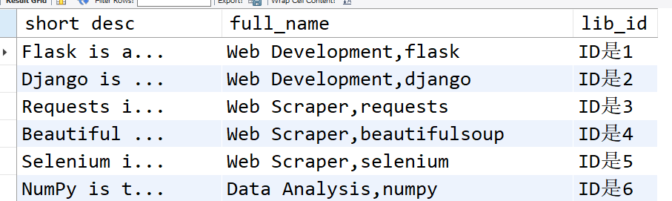
字符串函数练习题
-- 问题1：实现这句话的反转并且变大写
'i like these python libs'
-- 问题2：将多个单词用空格拼接在一起，然后把空格替换成中划线
输入多个单词：i、like、python；输出：i-like-python
-- 问题3：把python_libs数据表中的category中，空格替换成->
前10位缩略
拼接分类和名称
拼接ID
问题4：输出右侧结果

Slide 118
MySQL案例
Python实现网页待办功能

Slide 119
MySQL案例
Python实现网页待办功能
需求：
开发一个网页，实现个人的待办事项功能
实现CURD，展示待办列表、新增待办、更新待办、删除待办功能
数据存储在MySQL

Slide 120
MySQL案例
Python实现网页待办功能
案例依赖：
MySQL技术，创建数据库、数据表、增删改查SQL
Web开发框架Flask，编写后台服务、对数据的增删改查
如果需要，可以学一下蚂蚁老师的《Flask Web入门开发课程》
前端开发技术（少量），实现网页编写、CSS样式控制

Slide 121
MySQL案例
Python实现网页待办功能
大步骤： 1、新建数据库和数据表并新增测试数据
2、新建Flask网页程序
3、Python链接mysql
4、R查询：待办列表查询和网页展示
5、C增加：网页新增待办项的功能
6、U更新：更新某个待办项
7、D删除：删除待办项功能

Slide 122
新建数据库和数据表
新增测试数据

Slide 123
新建数据库和数据表
新增测试数据
新建数据库 create database
新建数据表 create table
自增ID、设置主键
中文编码default char set
新增测试数据 insert into
multi insert，一次新增多条数据
验证成功
show tables、desc table、select from table

Slide 124
新建Flask网页程序

Slide 125
新建Flask网页程序
引入flask
from flask import Flask
启动服务
app.run(debug=True)
编写路由函数
@app.route('/')
def index()

Slide 126
Python链接mysql

Slide 127
Python链接mysql
# mysql的链接
conn = pymysql.connect(
host='127.0.0.1', # mysql服务器的地址
user='root', # mysql服务器的用户名
password='', # mysql服务器的密码
db='todo', # mysql数据库的名字
charset='utf8' # 中文编码声明
)

Slide 128
R查询：待办列表查询和网页展示

Slide 129
R查询：待办列表查询和网页展示
构建SQL、获取cursor、执行查询、获取结果
sql = """
select * from todo_list
order by deadline asc
"""
cursor = conn.cursor(pymysql.cursors.DictCursor)
cursor.execute(sql)
return cursor.fetchall()

Slide 130
R查询：待办列表查询和网页展示
前端模板的展示
return render_template(
"index.html",
datas = datas )
{% for row in datas %}
<span>截止时间: {{ row.deadline }}</span>
<div>内容：{{ row.content }}</div>
{% endfor %}

Slide 131
C增加：网页新增
待办项的功能

Slide 132
C增加：网页新增待办项的功能
<form action="/" method="post">
待办内容：<input type="text" name="content"> <br>
截止日期：<input type="text" name="deadline"> <br>
<input type="submit" name="submit" value="提交">
</form>
1、前端表单提交
3、存储到mysql
if request.method == "POST":
content = request.form.get("content")
deadline = request.form.get("deadline")
insert_table(content, deadline)
cursor = conn.cursor()
sql = f"""
insert into todo_list (content, deadline)
values ('{content}', '{deadline}')
"""
cursor.execute(sql)
conn.commit()
2、后端数据接收；

Slide 133
U更新：更新
某个待办项

Slide 134
U更新：更新某个待办项
1、前端表单提交
<form action="/edit?id={{data.id}}" method="post">
待办内容：<input type="text" name="content" value="{{ data.content }}"> <br>
截止日期：<input type="text" name="deadline" value="{{ data.deadline }}"> <br>
<input type="submit" name="submit" value="提交">
</form>
3、更新到mysql
if request.method == "POST":
content = request.form.get("content")
deadline = request.form.get("deadline")
update_table(id, content, deadline)
return redirect("/")
cursor = conn.cursor()
sql = f"""
update todo_list
set content='{content}',
deadline='{deadline}'
where id={id} """
cursor.execute(sql)
conn.commit()
2、后端数据接收；

Slide 135
D删除：删除
待办项功能

Slide 136
D删除：删除待办项功能
1、前端链接
<a href="/delete?id={{row.id}}">删除</a>
2、后端数据接收；
id = request.args.get("id")
3、更新到mysql
cursor = conn.cursor()
sql = f"""
delete from todo_list
where id={id}
"""
cursor.execute(sql)
conn.commit()

Slide 137
Select查询改进

Slide 138
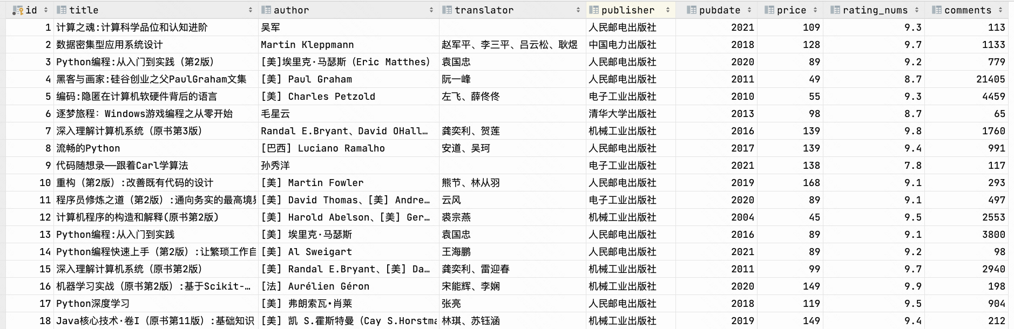
Select查询改进
数据集：豆瓣图书排行榜-编程标签
包含字段：（书名、作者、译者、出版社、出版年份、价格、评分、评论数目）

Slide 139
Select查询改进
包含字段：（书名、作者、译者、出版社、出版年份、价格、评分、评论数目）
本章解决如下问题：
怎样获取去重后的出版社列表？（DISTINCT）
怎样对数据按照评分、价格、年份等排序？（ORDER BY）
怎样查询前N条数据，而不是每次获取全部？（LIMIT）
怎样搜索书名中包括“python”的书籍列表？（LIKE）

Slide 140
执行数据集SQL
建库建表新增数据

Slide 141
执行数据集SQL建库建表新增数据
create database if not exists book_store;
use book_store;
drop table if exists book;
create table book
insert into book
打开SQL文件，批量执行全部

Slide 142
使用distinct
去重数据

Slide 143
使用distinct去重数据
-- 查询出版社列表，会发现很多重复
SELECT publisher FROM book;
-- 获取去重后的出版社列表
SELECT DISTINCT publisher FROM book;
-- 可以多个字段同时去重
SELECT DISTINCT publisher, pubdate FROM book;
-- 可以先concat，对concat后的字符串去重
SELECT DISTINCT CONCAT(publisher,' ', pubdate) FROM book;

Slide 144
使用order by
排序数据

Slide 145
使用order by排序数据
-- 按评分排列书籍，默认是升序排列
SELECT title,rating_nums FROM book ORDER BY rating_nums;
-- 按评分排列书籍，改成降序排列
SELECT title,rating_nums FROM book ORDER BY rating_nums DESC;
-- 按年份排列书籍，默认是升序排列
SELECT title,pubdate,rating_nums FROM book ORDER BY pubdate;
-- 按年份排列书籍，改成降序排列
SELECT title,pubdate,rating_nums FROM book ORDER BY pubdate DESC;
-- 可以多列同时排序
SELECT title,publisher,pubdate FROM book ORDER BY publisher, pubdate;
SELECT title,publisher,pubdate FROM book ORDER BY publisher desc, pubdate asc;
-- order by的数字，从1开始，依次对应select字段序号
-- 意思是按照pubdate排序
SELECT title,pubdate,rating_nums FROM book ORDER BY 2;
-- 意思是按rating_nums倒序
SELECT title,pubdate,rating_nums FROM book ORDER BY 3 desc;

Slide 146
使用limit
只查询部分数据

Slide 147
使用limit只查询部分数据
-- 查询前几行数据
SELECT title FROM book LIMIT 5;
SELECT title FROM book LIMIT 1;
SELECT * FROM book LIMIT 1;
-- 结合orderby，查询排行榜前几名
SELECT title, rating_nums FROM book ORDER BY rating_nums DESC LIMIT 5;
SELECT title, rating_nums FROM book ORDER BY rating_nums DESC LIMIT 1;
-- limit position,count 从position位置开始取count个，position从0开始
SELECT title, rating_nums FROM book ORDER BY rating_nums DESC LIMIT 0,5;
SELECT title, rating_nums FROM book ORDER BY rating_nums DESC LIMIT 1,5;
SELECT title, rating_nums FROM book ORDER BY rating_nums DESC LIMIT 10,3;
-- 用途：互联网页面的分页功能，第3页取10条；就是limit 30, 10

Slide 148
使用like
实现模糊查询

Slide 149
使用like实现模糊查询
语法：like '%keyword%'
%代表任意多个字符 SQL的模式缺省是忽略大小写的
-- %是通配符的意思，代表任何字符
SELECT title, rating_nums FROM book WHERE title LIKE '%人工智能%';
SELECT title, rating_nums FROM book WHERE title LIKE '%mysql%';
-- 如果%只放到最后，就实现了前缀匹配
SELECT title, rating_nums FROM book WHERE title LIKE 'mysql%';
-- 如果%放在开头，就实现了后缀匹配
SELECT title, rating_nums FROM book WHERE title LIKE '%之道';

Slide 150
使用like实现模糊查询
语法：like '_keyword_'
_代表一个字符 在 MySQL中，SQL的模式缺省是忽略大小写的
-- 下划线_代表单个字符
SELECT title, author FROM book WHERE author LIKE '__';
SELECT title, author FROM book WHERE author LIKE '___';
SELECT title, author FROM book WHERE author LIKE '____';
-- 下划线_代表单个字符
SELECT title, author FROM book WHERE author LIKE '吴_';
SELECT title, author FROM book WHERE author LIKE '_军';
SELECT title, author FROM book WHERE author LIKE '_庆_';

Slide 151
Select查询改进语法
练习题

Slide 152
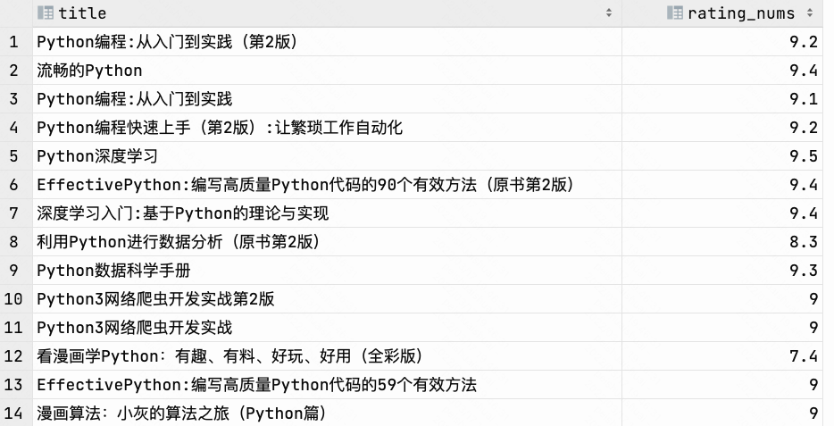
Select查询改进语法练习题
查询所有的书籍，标题中包含 python 关键词
Notes:
select title, rating_nums from book where title like '%python%';

Slide 153
Select查询改进语法练习题
查询包含python关键词的书籍中，评分最高的第一名，只返回 标题、评分、年份
Notes:
select title,rating_nums,pubdate from book where title like '%python%' order by rating_nums desc limit 1;

Slide 154
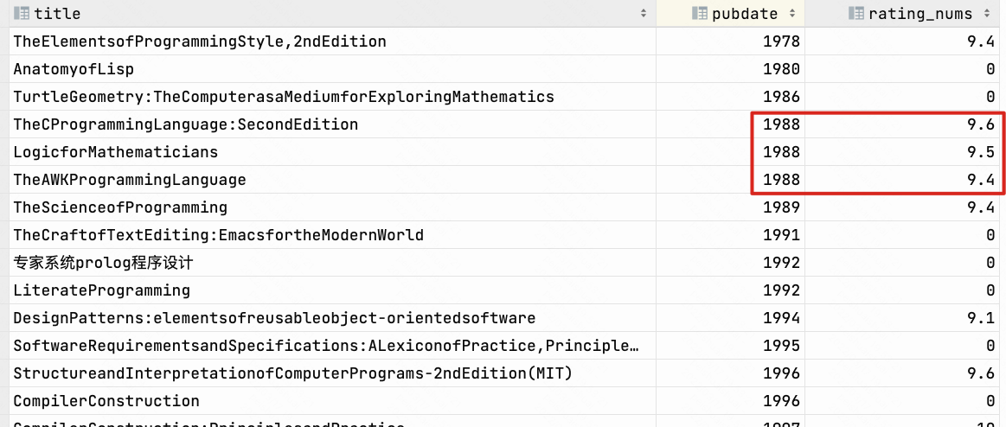
Select查询改进语法练习题
按照年份升序、评分降序两个字段排序数据，返回标题、年份、评分
Notes:
select title, pubdate ,rating_nums from book order by pubdate ,rating_nums desc ;

Slide 155
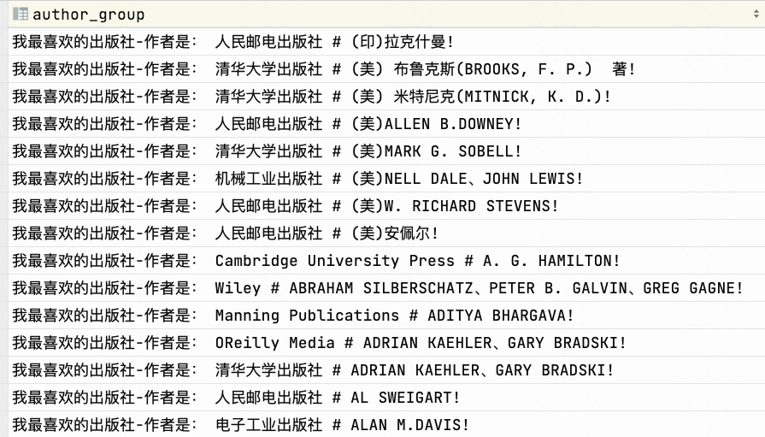
Select查询改进语法练习题
按作者排序，然后返回“我最喜欢的出版社-作者是： {出版社} # {作者}”，作者变大写、按作者排序
Notes:
SELECT
CONCAT(
'我最喜欢的出版社-作者是： ',
publisher,
' # ',
UPPER(author),
'!'
) AS 'author_group'
FROM book
ORDER BY author;

Slide 156
聚合统计函数

Slide 157
聚合统计函数
当数据很多的时候，聚合统计才能看到数据的规律
查询全部的书籍数目、每个出版社的书籍数目
查询书籍最早的年份、每个出版社最早的出版年份
查询书籍最大的年份、每个出版社最大的出版年份
查询全部书籍评价数目的和、每个出版社评价数目的和
查询全部书籍平均评价数目、每个出版社平均评价数目
1、全局统计；2、分组统计；
涉及函数：count、min、max、sum、avg
分组语法：group by
Notes:
SELECT
CONCAT(
'我最喜欢的出版社-作者是： ',
publisher,
' # ',
UPPER(author),
'!'
) AS 'author_group'
FROM book
ORDER BY author;

Slide 158
count统计数目

Slide 159
count统计数目
数据集，依然使用 豆瓣-编程 标签 排行榜书籍列表，共885本书
-- 所有的书籍数目
SELECT COUNT(*) FROM book;
-- 出版社数目
SELECT COUNT(publisher) FROM book;
-- 去除重复后的出版社数目
SELECT COUNT(DISTINCT publisher) FROM book;
-- 去除重复后的年份
SELECT COUNT(DISTINCT pubdate) FROM book;
-- 去除重复后的出版社和年份
SELECT COUNT(DISTINCT publisher, pubdate) FROM book;
-- 先筛选，然后统计数目
SELECT title FROM book WHERE title LIKE '%python%';
SELECT COUNT(*) FROM book WHERE title LIKE '%python%';
Notes:
SELECT
CONCAT(
'我最喜欢的出版社-作者是： ',
publisher,
' # ',
UPPER(author),
'!'
) AS 'author_group'
FROM book
ORDER BY author;

Slide 160
Groupby分组统计

Slide 161
Groupby分组统计
图示：怎样计算“计算每个出版社的图书数目？”
group by出版社分组数据
原始数据
出版社1
书籍1
书籍1
出版社1
出版社1
书籍4
统计后的最终数据
书籍2
出版社2
出版社1
书籍6
出版社1
3
书籍3
出版社3
出版社2
1
出版社2
书籍2
书籍4
出版社1
出版社3
2
书籍5
出版社3
出版社3
书籍3
书籍6
出版社1
出版社3
书籍5
Notes:
SELECT
CONCAT(
'我最喜欢的出版社-作者是： ',
publisher,
' # ',
UPPER(author),
'!'
) AS 'author_group'
FROM book
ORDER BY author;

Slide 162
count统计数目
数据集，依然使用 豆瓣-编程 标签 排行榜书籍列表，共885本书
-- 统计每个出版社的图书数目
SELECT publisher, COUNT(*) FROM book GROUP BY publisher;
-- 每个出版社的每个年份的图书数目
SELECT publisher, pubdate, COUNT(*)
FROM book GROUP BY publisher, pubdate;
-- groupby后的字段也可以拼接字符串
SELECT CONCAT('出版社 ', publisher, '有', COUNT(*), ' 本书出版') AS year
FROM book GROUP BY publisher;
Notes:
SELECT
CONCAT(
'我最喜欢的出版社-作者是： ',
publisher,
' # ',
UPPER(author),
'!'
) AS 'author_group'
FROM book
ORDER BY author;

Slide 163
求最大值和最小值

Slide 164
求最大值和最小值
数据集，依然使用 豆瓣-编程 标签 排行榜书籍列表，共885本书
-- 最小的年份
SELECT MIN(pubdate) FROM book;
-- 最小的价格
SELECT MIN(price) FROM book;
-- 最小的评论数
SELECT MIN(comments) FROM book;
-- 最大的年份
SELECT MAX(pubdate) FROM book;
-- 最大的价格
SELECT MAX(price) FROM book;
-- 最大的评论数
SELECT MAX(comments) FROM book;
Notes:
SELECT
CONCAT(
'我最喜欢的出版社-作者是： ',
publisher,
' # ',
UPPER(author),
'!'
) AS 'author_group'
FROM book
ORDER BY author;

Slide 165
子查询
查询最多评论的那本书

Slide 166
子查询
查询最多评论的那本书
问题：select max(comments)可以查询出最大评分，这是哪本书？
-- 查询最多评论的这本书
SELECT * FROM book WHERE comments = (SELECT Max(comments) FROM book);
-- 查询最大价格的这本书
SELECT title, price FROM book WHERE price = (SELECT Max(price) FROM book);
-- 别用子查询和Max，先排序取limit 1更快
SELECT * FROM book
ORDER BY comments DESC LIMIT 1;
SELECT title, price FROM book
ORDER BY price DESC LIMIT 1;
注意，子查询性能很差
Notes:
SELECT
CONCAT(
'我最喜欢的出版社-作者是： ',
publisher,
' # ',
UPPER(author),
'!'
) AS 'author_group'
FROM book
ORDER BY author;

Slide 167
分组后
最大值和最小值

Slide 168
分组后
最大值和最小值
-- 每个出版社每个年份的书籍最大价格
SELECT publisher , pubdate, MAX(price)
FROM book GROUP BY publisher , pubdate;
-- 每个出版社书籍的最高评分、最大评论、最大价格
SELECT publisher, Max(rating_nums), Max(comments), MAX(price)
FROM book GROUP BY publisher;
-- 结合concat实现分组后字符串合并
SELECT
CONCAT(publisher, ' ', pubdate) AS '出版社和年份',
MAX(comments) AS '最多评论数'
FROM book GROUP BY publisher, pubdate;
Notes:
SELECT
CONCAT(
'我最喜欢的出版社-作者是： ',
publisher,
' # ',
UPPER(author),
'!'
) AS 'author_group'
FROM book
ORDER BY author;

Slide 169
求和sum

Slide 170
求和sum
-- 所有的评论数之和
SELECT SUM(comments) FROM book;
-- 所有的评分之和
SELECT SUM(rating_nums) FROM book;
-- 每个出版社的评论总数
SELECT publisher, Sum(comments)
FROM book GROUP BY publisher;
-- 每个出版社每个年份的评论总数
SELECT publisher, pubdate, Sum(comments)
FROM book GROUP BY publisher, pubdate;
Notes:
SELECT
CONCAT(
'我最喜欢的出版社-作者是： ',
publisher,
' # ',
UPPER(author),
'!'
) AS 'author_group'
FROM book
ORDER BY author;

Slide 171
求平均avg

Slide 172
求平均avg
-- 所有的评论平均数
SELECT avg(comments) FROM book;
-- 所有的评分之平均
SELECT avg(rating_nums) FROM book;
-- 每个出版社的评论平均数
SELECT publisher, avg(comments)
FROM book GROUP BY publisher;
-- 每个出版社每个年份的评论平均数
SELECT publisher, pubdate, avg(comments)
FROM book GROUP BY publisher, pubdate;
Notes:
SELECT
CONCAT(
'我最喜欢的出版社-作者是： ',
publisher,
' # ',
UPPER(author),
'!'
) AS 'author_group'
FROM book
ORDER BY author;

Slide 173
聚合统计函数
练习题

Slide 174
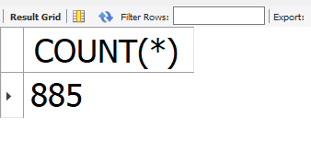
聚合统计函数
练习题
求全部书籍的数量
Notes:
SELECT
CONCAT(
'我最喜欢的出版社-作者是： ',
publisher,
' # ',
UPPER(author),
'!'
) AS 'author_group'
FROM book
ORDER BY author;

Slide 175
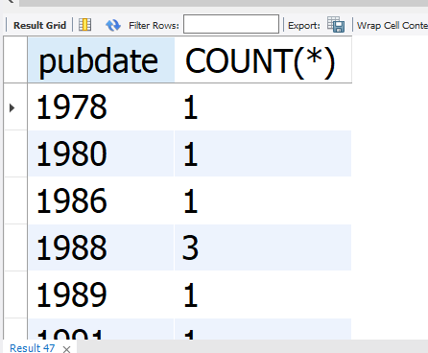
聚合统计函数
练习题
求每个年份的书籍数目
Notes:
SELECT
CONCAT(
'我最喜欢的出版社-作者是： ',
publisher,
' # ',
UPPER(author),
'!'
) AS 'author_group'
FROM book
ORDER BY author;

Slide 176
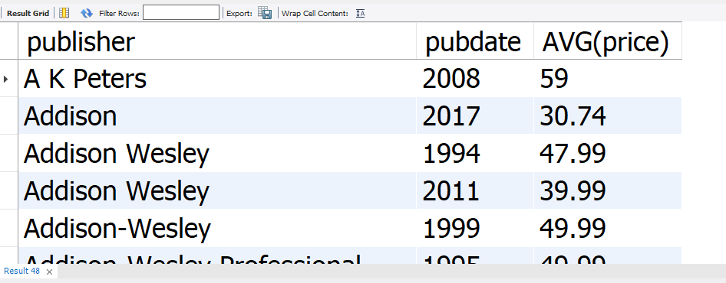
聚合统计函数
练习题
求每个出版社、每个年份的平均价格
Notes:
SELECT
CONCAT(
'我最喜欢的出版社-作者是： ',
publisher,
' # ',
UPPER(author),
'!'
) AS 'author_group'
FROM book
ORDER BY author;

Slide 177
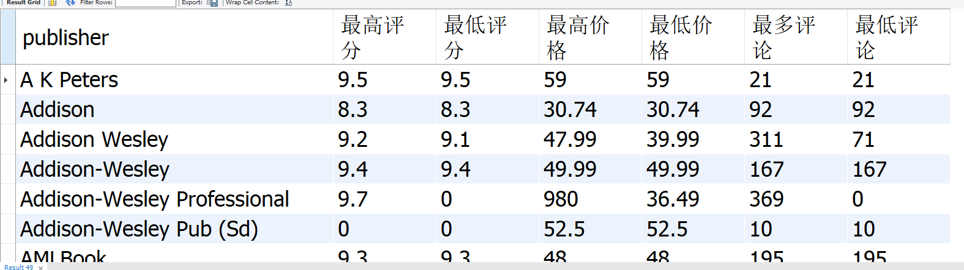
聚合统计函数
练习题
求每个出版社的最高评分、最低评分、最高价格、最低价格、最多评论、最低评论
Notes:
SELECT
CONCAT(
'我最喜欢的出版社-作者是： ',
publisher,
' # ',
UPPER(author),
'!'
) AS 'author_group'
FROM book
ORDER BY author;

Slide 178
datatypes基础
数据类型不只是int和varchar

Slide 179
datatypes基础
数据类型不只是INT和VARCHAR，还有其他的重要类型
数字类型 | 字符串类型 | 日期和时间类型
INT TINYINT SMALLINT MEDIUMINT BIGINT FLOAT DOUBLE DECIMAL | CHAR VARCHAR TINYBLOB TINYTEXT BLOB TEXT MEDIUMBLOB MEDIUMTEXT LONGBLOB LONGTEXT | DATE TIME YEAR DATETIME TIMESTAMP
Notes:
中文编码部分参考：https://www.cnblogs.com/qcloud1001/p/10033364.html

Slide 180
varchar和char的区别

Slide 181
varchar和char的区别
相比于varchar，char是固定长度的
适用于性别、是/否等长度固定的数据、不适用于标题等不固定长度的字段
长度只能是0~255
超出长度会被截断 或者 报错（strict SQL mode）
不足长度，存储时MySQL用空白填充，查询时MySQL做到空白被去除
优点：对于固定长度存储，char的速度更快（节省空间和时间）
Value | CHAR(4) | Storage Required | VARCHAR(4) | Storage Required
'' | ' ' | 4 bytes | '' | 1 byte
'ab' | 'ab ' | 4 bytes | 'ab' | 3 bytes
'abcd' | 'abcd' | 4 bytes | 'abcd' | 5 bytes
'abcdefgh' | 'abcd' | 4 bytes | 'abcd' | 5 bytes
VARCHAR值存储为 1 字节或 2 字节长度前缀加上数据（不足255用1个字节，超出255用2个）
https://dev.mysql.com/doc/refman/5.7/en/char.html
Notes:
SELECT
CONCAT(
'我最喜欢的出版社-作者是： ',
publisher,
' # ',
UPPER(author),
'!'
) AS 'author_group'
FROM book
ORDER BY author;

Slide 182
varchar和char的区别
create database if not exists datatypes_db;
use datatypes_db;
-- 默认是strict模式
SELECT @@SESSION.sql_mode;
drop table if exists python_lib;
create table python_lib( category char(6), name varchar(8)) default char set utf8mb4;
-- 正常insert
insert into python_lib(category, name) values('web', 'flask');
insert into python_lib(category, name) values('spider', 'selenium');
-- char长度超出，报错Data too long
insert into python_lib(category, name) values('data analysis', 'numpy');
-- varchar长度超出，报错Data too long
insert into python_lib(category, name) values('spider', 'beautiful soup');
Notes:
SELECT
CONCAT(
'我最喜欢的出版社-作者是： ',
publisher,
' # ',
UPPER(author),
'!'
) AS 'author_group'
FROM book
ORDER BY author;

Slide 183
decimal小数
存储价格，工资，账户余额等高精度数值

Slide 184
decimal小数
DECIMAL数据类型用于在数据库中存储精确的数值
所有数字的数目
decimal(5, 2)
小数点后面的数字位数
总共5个数字
999.99
https://dev.mysql.com/doc/refman/5.7/en/precision-math-decimal-characteristics.html
小数点后有2个数字
Notes:
SELECT
CONCAT(
'我最喜欢的出版社-作者是： ',
publisher,
' # ',
UPPER(author),
'!'
) AS 'author_group'
FROM book
ORDER BY author;

Slide 185
decimal小数
use datatypes_db;
-- 小数最多2位、整数最多3位，总共最多5位
drop table if exists items;
CREATE TABLE items(price DECIMAL(5,2));
-- 正常插入数据
INSERT INTO items(price) VALUES(7);
INSERT INTO items(price) VALUES(34.88);
-- 当数值在其取值范围之内，小数位多了，则四舍五入后直接截断多出的小数位。
INSERT INTO items(price) VALUES(298.7897);
INSERT INTO items(price) VALUES(1.7897);
-- 若数值在其取值范围之外，则直接报Out of range value错误。
INSERT INTO items(price) VALUES(7987654);
INSERT INTO items(price) VALUES(7988.787);
Notes:
SELECT
CONCAT(
'我最喜欢的出版社-作者是： ',
publisher,
' # ',
UPPER(author),
'!'
) AS 'author_group'
FROM book
ORDER BY author;

Slide 186
float和double
表达小数，decimal的竞争者

Slide 187
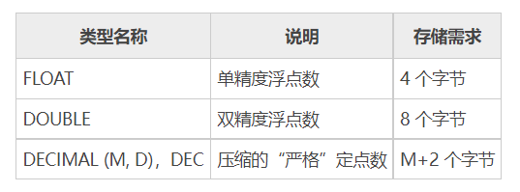
float和double
三者区别，非常的技术化：
MySQL 中使用浮点数和定点数来表示小数。
浮点类型有两种，分别是单精度浮点数（FLOAT）和双精度浮点数（DOUBLE）；定点类型只有一种，就是 DECIMAL。
DECIMAL 类型不同于 FLOAT 和 DOUBLE。DOUBLE 实际上是以字符串的形式存放的，相比于Decimal，float和double更节省存储空间
在对精度要求比较高的时候（如银行货币、科学数据），使用 DECIMAL 的类型比较好
float和double浮点数进行减法和比较运算时会有精度问题，所以在使用浮点数时需要注意，并尽量避免做浮点数比较。
高精度用decimal，否则，用float和double更加常见；
大约7个数字
double比float表达范围更大
大约15个数字
Notes:
SELECT
CONCAT(
'我最喜欢的出版社-作者是： ',
publisher,
' # ',
UPPER(author),
'!'
) AS 'author_group'
FROM book
ORDER BY author;

Slide 188
float和double
CREATE TABLE things (price FLOAT);
-- 正常插入数据
INSERT INTO things(price) VALUES (88.45);
INSERT INTO things(price) VALUES (8877.45);
-- 超出7位数字，会被截断
INSERT INTO things(price) VALUES (8877665544.45);
Notes:
SELECT
CONCAT(
'我最喜欢的出版社-作者是： ',
publisher,
' # ',
UPPER(author),
'!'
) AS 'author_group'
FROM book
ORDER BY author;

Slide 189
日期时间类型
date、time、datetime

Slide 190
日期时间类型
date、time、datetime
日期时间有三种类型：
date：格式为YYYY-MM-DD，例如2022-03-30，只有日期
time：格式为HH:MM:SS，例如09:14:15，只有时间没有日期
datetime：格式为YYYY-MM-DD HH:MM:SS，例如2022-03-30 09:14:13
datetime最为常见，例如记录 发表文章的时间、数据字段新建时间更新时间
date可以表达生日、生产日期等没有具体时间的日期
time用途少，例如当天的代办闹钟等
Notes:
SELECT
CONCAT(
'我最喜欢的出版社-作者是： ',
publisher,
' # ',
UPPER(author),
'!'
) AS 'author_group'
FROM book
ORDER BY author;

Slide 191
日期时间类型
date、time、datetime
使用date、time、datetime类型，目的是方便使用mysql的格式化、日期计算等函数
insert into 数据表时，把日期时间写成字符串即可
-- 创建数据表，包括生日日期、生日时间、生日日期时间
CREATE TABLE people (name VARCHAR(100), birthdate DATE, birthtime TIME, birthdt DATETIME);
INSERT INTO people (name, birthdate, birthtime, birthdt)
VALUES('李大', '1983-11-11', '10:07:35', '1983-11-11 10:07:35');
INSERT INTO people (name, birthdate, birthtime, birthdt)
VALUES('王大', '1943-12-25', '04:10:42', '1943-12-25 04:10:42');
SELECT * FROM people;
Notes:
SELECT
CONCAT(
'我最喜欢的出版社-作者是： ',
publisher,
' # ',
UPPER(author),
'!'
) AS 'author_group'
FROM book
ORDER BY author;

